Slide 1
Le travail par cycle… en finir avec l’éternel débutant…
Un exemple en EPS

Slide 2
Définition PROJET :
PROJET = Image d'une situation, d'un état que l'on pense atteindre
Qu’est ce qui le caractérise :
un objectif à réaliser,
par des acteurs,
dans un contexte précis,
dans un délai donné,
avec des moyens définis

Slide 3
La construction d’une compétence prend du temps…
…L’équipe disciplinaire doit faire des choix, car tout ne peut pas s’apprendre en même temps.
Il est nécessaire de cibler les étapes pour construire la compétence : la question, quels sont les PAS EN AVANT prioritaires à faire pour devenir compétent

Slide 4
UN EXEMPLE EN NATATION : 1er choix le support
Dans les programmes de l’EPS, deux possibilités offertes aux enseignants d’EPS dans le champ d’apprentissage n°1 ou compétence propre n°1
Le nager vite
Le nager longtemps
Chacune a des avantages et des inconvénients, pourtant il faut faire un choix…
Notre choix : le nager vite moins couteux énergétiquement, moins traumatisant pour les aquaphobes, plus motivant, car la réussite arrive plus vite…
Notes:
la question du ciblage : on ne peut pas essayer de tout enseigner dans une discipline, et qu’il faut faire des choix, en ciblant des objets d’enseignement. Le ciblage est une forme de réponse à l’EPS « zapping » (Pineau, 1991 ; Delignières, 1993) où l’on accumule des cycles d’APSA, des situations d’apprentissage à l’intérieur de ces cycles sans réellement cibler d’objets précis d’apprentissage.

Slide 5
Nager vite : quoi faire
Sur un cycle de 8 semaines il est possible de faire …
Séance 1: évaluation diagnostique
Séance 2 et 3 : travail sur le thème de l’équilibration
Séance 4 et 5 : travail sur le thème de la respiration
Séance 6 et 7 : travail sur la propulsion
Séance 8 : Evaluation de la compétence attendue
1. Equilibration
2. Respiration
3.
Propulsion
Problème…
1) c’est à l’élève de recoller les morceaux du puzzle
2) Que se passe t il quand il n’a pas construit l’équilibration…
Notes:
L’enseignant est obliger de cibler les apprentissages fondamentaux. Quels objets d’enseignement choisir ? Quel «pas en avant » pour les élèves ?

Slide 6
Nager vite : 2ème choix
Sur un cycle de 8 semaines il est possible de faire …
Séance 1: évaluation diagnostique
Séance 2 à 7 : travail sur la propulsion associé à une évaluation formatrice… donc en direct
Séance 8 : Evaluation de la compétence attendue
Equilibration
Respiration
Avantage…
1) On cible une transformation prioritaire donc on donne du temps pour la construire
2) Cette transformation prioritaire a une incidence sur les autres thèmes
3) L’évaluation en direct permet la différenciation tout en préservant la culture commune.
1.
Propulsion
Notes:
l’objectif est de réellement construire une démarche de compréhension non pas de l’APSA mais de l’élève en activité (pas ce qu’est la natation mais ce qu’est un nageur ?). A partir de ce moment-là, il est nécessaire de cibler les progrès décisifs dans les activités. Il faut alors se poser la question de quel est le premier progrès décisif dans cette activité : qu’est-ce qui fait qu’il est plus nageur qu’avant ? En se détachant ainsi de l’expertise et de certains problèmes qui peuvent paraitre évidents, les différentes étapes précises d’apprentissage pourront permettre aux élèves de réellement progresser.

Slide 7
Créer la situation scolaire susceptible de reveler la compétence visée… quels principes nous organisent collectivement?
Ne pas aseptiser les pratiques. Utiliser "le sens" des APS pour construire les situations est impératif.
Traiter l’APS pour en dégager des indicateurs simples et concrets.
Inscrire l’apprentissage le plus près possible de la situation emblématique de la compétence
Recherche de permanence , de continuité dans le travail. Ritualiser la pratique . Il faut leur construire de la mémoire.
Chacun doit pouvoir agir à son niveau , mais dans le même but que les autres. Il faut différencier le travail, voire l’individualiser.
Le progrès est le moteur de l’activité ; il faut les féliciter.
Développer chez l’élève une activité de recherche
L’élève doit se situer en permanence, il doit connaître le résultat de son action
Chacun doit pouvoir avoir une réussite possible dans la séance
La situation doit avoir un « spectre large » pour permettre à tous de fonctionner
De nombreux rôles peuvent se tenir, les interactions sociales sont permanentes.
L’EPS est un lieu communication privilégié.
La notation est transparente, elle est en direct. Elle finalise les apprentissages.

Slide 8
Un situation emblématique qui traverse le cycle…
Simple à comprendre
Le SENS de l’activité est préservé
Nager sur une distance courte le plus vite possible en utilisant le moins de coups de bras possible.
Continuité, rituel…
Chacun doit pouvoir agir à son niveau
Elève acteur de sa formation et de celle des autres
Deux observables

Slide 9
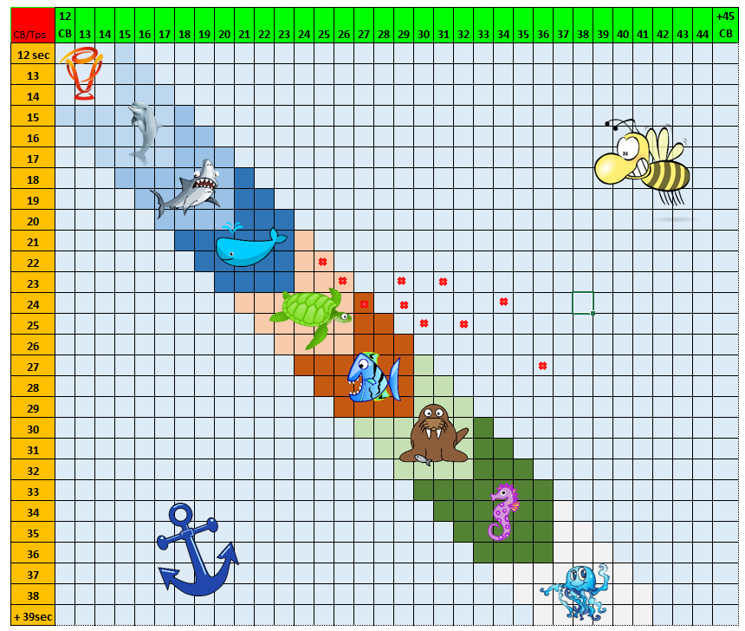
Une situation emblématique toujours associé à un outil d’évaluation en direct….
Les élèves sont en binôme : un nageur un observateur,
Le nageur réalise dix essais
L’observateur chronomètre et compte le nombre de coups de bras
L’observateur relève les données sur le tableau à double entrée
Notes:
Les formes de pratique scolaire de l'APSA sont à la fois source de jeu, d'apprentissage et d'évaluation

Slide 10
Chacun doit pouvoir agir et réussir à son niveau
L’enseignant repère le problème de l’élève
Ici l’élève pense que le nombre de coups de bras élevé fait nager vite
L’idée est de proposer un projet à l’élève pour qu’il tombe le plus souvent sur un animal marin pour qu’il change ses représentations et sa motricité
C’est dans cette bande centrale que l’on repère la compétence liée à la propulsion
Notes:
Permettre aux élèves de jouer et d’apprendre en même temps, notamment en les engageant dans une activité de projet.
S’adapter à la diversité des élèves et de mettre en œuvre les valeurs de l’école.

Slide 11
Chacun doit pouvoir agir et réussir à son niveau... A chaque zone son problème
L’élève a tout compris il faudra passer au nager longtemps pour modifier la motricité
L’élève cherche à bouger les bras vite
L’élève a compris mais le placement de la tête devient un frein
Même le non nageur trouve sa place ici, les coups de bras seront remplacés par le nombre d’arrêts ou pose de main sur le bord du bassin.
L’élève cherche à glisser ou a peur
L’élève a compris mais n’est pas allongé
Notes:
Permettre aux élèves de jouer et d’apprendre en même temps, notamment en les engageant dans une activité de projet.
S’adapter à la diversité des élèves et de mettre en œuvre les valeurs de l’école.

Slide 12
De nombreux rôles peuvent se tenir, les interactions sociales sont permanentes. L’EPS est un lieu communication privilégié
Cet outil permet à l’élève de se mettre en projet de leçon en leçon
L’observateur apporte des renseignement au nageur pour qu’il progresse et intègre pour lui les contenus efficaces pour nager plus vite
L’outil permet aussi à l’enseignant de communiquer avec le nageur et l’observateur

